Slide 1
内部線形結合方(ILC)
の発展(ラグランジュ未定乗数法)とWILC(WMAP)との比較

Slide 2
前景放射除去に対する観測
マルチ周波数観測
CMB：すべての周波数に対して同じ寄与をもつ
前景放射：強い周波数依存あり
WMAPチームの前景・除去・制約の異なる3つの方法
①ILCMAPの生成：
５つの周波数マップに対して重みを作用し、分散が最小となるような重みを決定する
(22.8, 33.0, 40.7, 60.8, 93.5 GHz) →(K, Ka, Q, V, W)
前景スペクトルの変動の考慮 宇宙を12分割 最小分散基準 重み決定
（空間の不連続性により境界の平坦化が必要）
利点：前景のモデルと検出器ノイズは仮定なし

Slide 3
②最大エントロピー法（MEM）：
前景モデルを成分ごとに構築
利点：シンクトロン放射、フリーフリー放射、ダスト放射をピクセルごとに周波数依存とともに再構築
ILCのような方法 前景がCMBに漏れ込む 複雑なノイズ性質 宇宙論的な解析には向いていない
③テンプレート法：
様々な物理成分の外部テンプレートを用いる（特定の成分が支配する周波数で行われたCMB以外の観測によって作られたマップ）

Slide 4


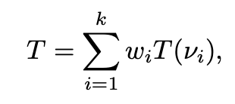
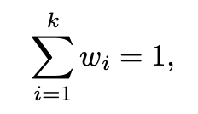
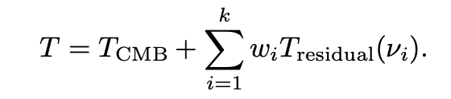
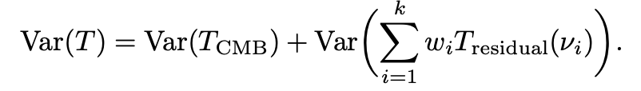

この論文の目的 ： ILC法の重みをラグランジュ未定乗数法によって求め（LILC法）、ILC法を検証する
LILC法：
異なる周波数で観測された$k$個のマップ(ビーム同一)は以下のように表される
（熱力学温度）
誓約条件
誓約条件とマップの式より
CMB信号は周波数に対して一定、k-1個の重みは残差の影響を最小にする。 Tの分散を考える。
かつCMBがフォアグラウンドと検出器ノイズから独立と仮定

Slide 5
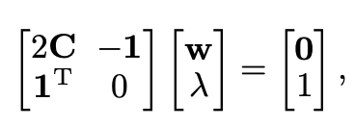
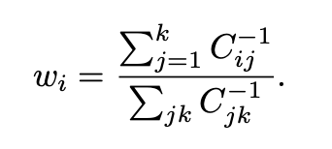
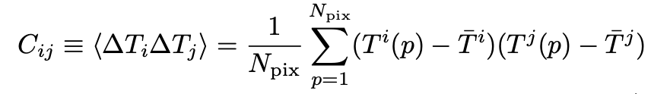
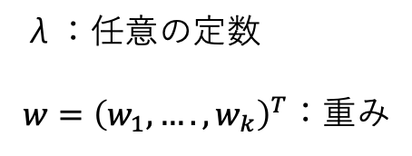
ラグランジュ未定乗数法により、重みを求める方程式は
λ：任意の定数
$w={\left(w_{1},….,w_{k}\right)}^{T}$：重み
マップ間の共分散行列
前景のスペクトル
前景の空間変動
v
空の領域を不連続なパッチに分割
各領域に対して独立した重み
（各パッチのマスク（０と１から成る））
温度の分散の最小化を各領域で行い、個々のパッチから全天マップを構築
WMAPの領域の分け方

Slide 6
ILCMAPの検証
モンテカルロシミュレーション：
観測データと類似した特性を持つk個の基本周波数マップを作成
ILCパイプラインを通過させる
シミュレーション手順：
パワースペクトルに基づいて、各実現に対して1つのCMB成分をシミュレート
チャンネル固有の前景テンプレート追加
チャンネル固有のノイズを追加
各チャンネルのビームをディコンボリューションし、1°FWHMのガウスビームで共通の分解能で畳み込み
角周波数の平均マップを作成
ILCパイプラインを適用
1000回のモンテカルロシミュレーション

Slide 7
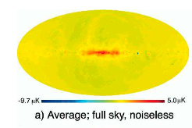
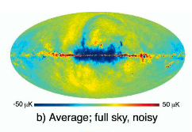
前景除去の正確さの定量化：一定かつ既知のレベルの前景放射を含むシミュレーションを使用し、 ILCを用いて各
シミュレーションのCMBの推定値を求める
入力CMBとCMB推定値比較
(p4)
比較１： 全天重み
前景＋CMB （全天検出器ノイズレスの理想ケース）
入力と出力の平均残差マップ
1000回シミュレーション
ILC法は非常に効率よく前景を取り除けている
比較2： 全天重み
前景＋CMB+検出器ノイズ（ガウス性の周波数依存）
検出器ノイズの効果が銀河面と北銀河に見られる
原因：ILC法の定義、全体の分散を最小にする
前景と機器ノイズがトレードオフ状態

Slide 8
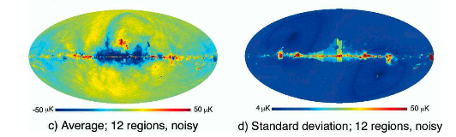
比較３： 領域を領域１２分割、WMAPのと同様の場合
前景＋CMB+検出器ノイズ（ガウス性の周波数依存）
残差マップ（12分割）
標準偏差
全体として全天の場合と似ている
違い：（12分割視点）
銀河平面内において振幅が小さくなっている
その周りの青いハローも鮮明でない
フリーフリーが現れている
スキャンパターンが高緯度で現れている
残差マップ（全天）
高緯度においてのILC法
重要度 機器ノイズ>前景
北銀河スパーを抑制するよりノイズを最小化

Slide 9


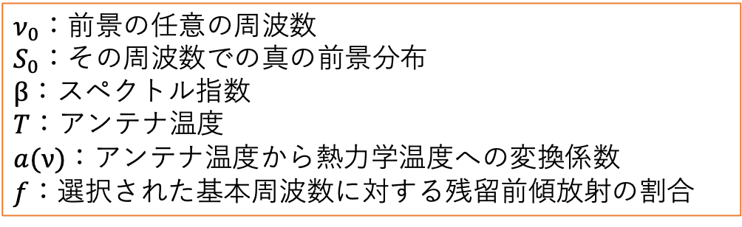
前景除去の効率：
重要な各前景について、スペクトル指数を仮定
ILCマップに残る前景レベルを推定
残留前景放射の寄与
$ν_{0}$：前景の任意の周波数
$S_{0}$：その周波数での真の前景分布
$β：$スペクトル指数
$T$：アンテナ温度
$a(ν)$：アンテナ温度から熱力学温度への変換係数
$f$：選択された基本周波数に対する残留前傾放射の割合
CMB信号のノイズ比
モンテカルロシミュレーションにこれらのパラメータを計算
ILC法の効率の定量化

Slide 10
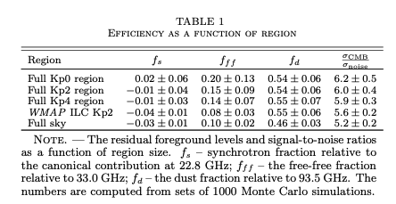
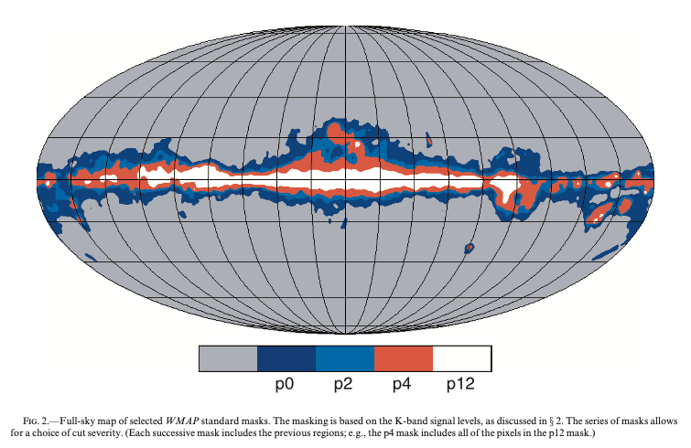
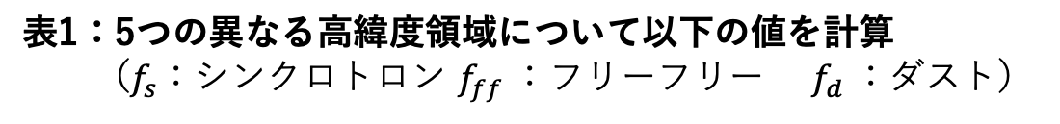
表1：5つの異なる高緯度領域について以下の値を計算
（$f_{s}$：シンクロトロン $f_{ff}$：フリーフリー $f_{d}$：ダスト）
表１結論
特定のスカイカットに関係なく、シンクロトロン放射に対して良い結果
解析に含まれる領域が増えるほど、フリフリーに対して良い結果
ダストに関してはパフォーマンスが悪い
銀河面をより多く除外するとノイズ比増加
（フリーフリーの情報は銀河面に近い領域にある）
ノイズと前景の除去の競合の現れ
前景が少なく成ると相対的にノイズが増加

Slide 11
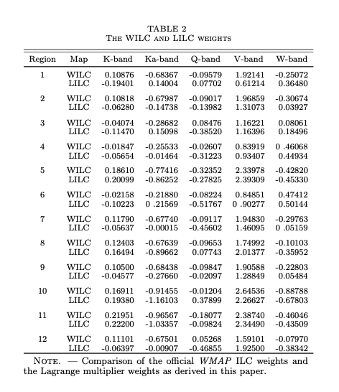
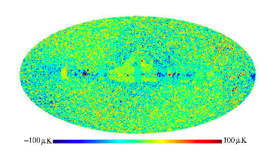
表2：各周波数ごとのILCの重み、LILC（本論文）とWILC(WMAPチームのもの）
右下の図：WMAPとLILCの残差マップ
違い
銀河部中心の青い領域 大規模な前景構造の除去能力が異なる
残留の小規模な構造 異なるノイズ特性を示している
二つの手法が異なることを示す

Slide 12
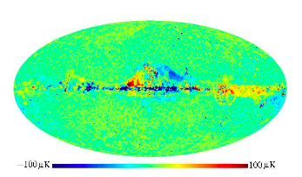
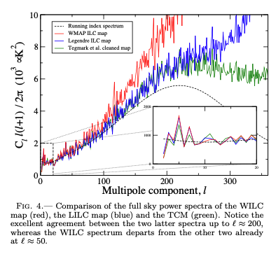
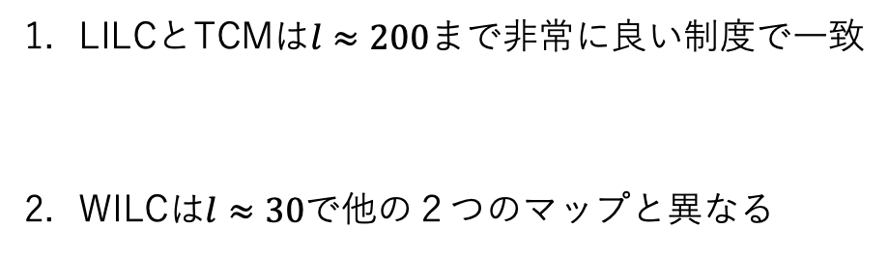
右上のマップ：WMAPとTCM(角度スケールを考慮した重みづけ)の残差マップ
全体的に小さなスケールの構造は見られない 似たノイズ特性
残留前景放射に関しては大きなスケールで違いが見られる
WMAPの既知の天体と関連した点源が原因
ILC法では、作成したCMBマップにおいて点状の天体が残っている可能性
右下の図：WILC、LILC、TCMマップの全天パワースペクトルとランニ
ングスペクトル指数のベストフィットのplot
LILCとTCMは$l≈200$まで非常に良い制度で一致
WILCは$l≈30$で他の２つのマップと異なる
小規模スケールではTCMの狭いWバンドビームの影響により異なる
異なるノイズ特性によるもの

Slide 13
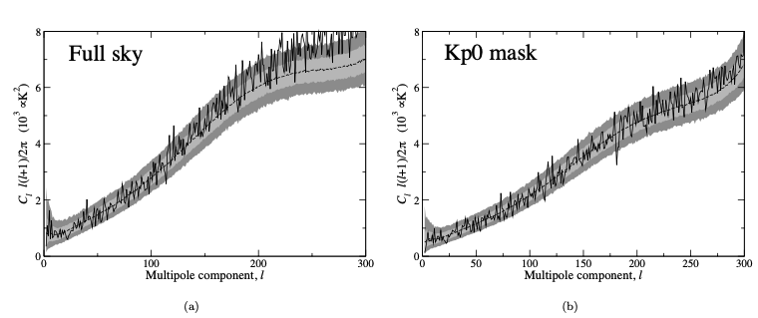
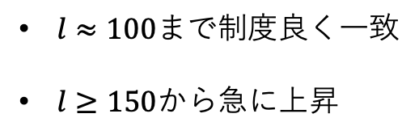
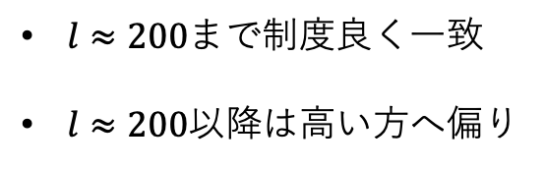
観測結果によるLILCマップとモンテカルロシミュレーションによるLILCマップとの比較：
幅は1000回のシミュレーションから計算された1σと2σの信頼区間
右の図：観測パワースペクトルとシミュレーションパワースペクトル
（上：全天、下：Kp0 mask）
全天パワースペクトル
Kp0 maskパワースペクトル
$l≈100$まで制度良く一致
$l≥150$から急に上昇
$l≈200$まで制度良く一致
$l≈200$以降は高い方へ偏り
Kp0 領域では実際の空とほぼ一致、しかし銀河面の前景放射を過小評価

Slide 14
LILCの評価
LILCの定義：最小分散
LILCのrms 68μK WILCのrms72μK
LILCの分散がWILCに比べ12%低い
定義に従うとLILCの方が優れている
Kp0領域
シンクロトロン→フリーフリー→ダスト
LILC[-0.069,-0.011,0.736]
WILC[-0.027.0.017,0.424]
しかし残留前景放射が小さいことを意味するわけではない
残留ダストに関してはLILCの方が多い
Wバンドに由来する残留前景放射

Slide 15
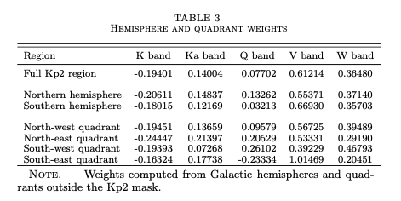
1/4分割と1/2分割の重み
ILC法の弱点：前景スペクトル指数の空間変動の考慮困難
空を12分割
11個の領域はKp0銀河面内
残りの空は一つの領域
高緯度での銀河の非対称性を考慮
高緯度の空をさらに分割
表3：1/4分割と1/2分割の重み計算結果
1/4分割のNW,NE,SWは内部で一致
SEはQ,Vバンドで目立っている
WMAPの非対称性を確認
ノイズや前景の変化
非対称性を前景が説明する可能性あり
WMAPの高緯度を一つの領域として捉えることに疑問あり

Slide 16

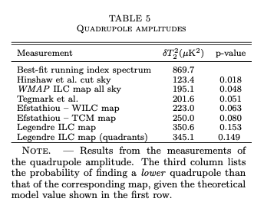
大規模モードへの影響と安定性：LILCマップの非常に大きなスケールに対する影響を確認する
以下のような統計量を計算
最適なWMAPスペクトルが与えられた場合の観測されたものより低い四重極を見つける確率
四重極と八重極の強いアライメントを見つける確率
WMAPマップで見られるような平面多極子を見つける確率
表5：四重極モーメントの振幅
LILCマップ＞他のマップ
LILCの四重極はモデルに一番近いが、大きな不確定性を伴う
LILCがノイズの存在下で前景を完全に除去できていない
大規模モードに影響

Slide 17
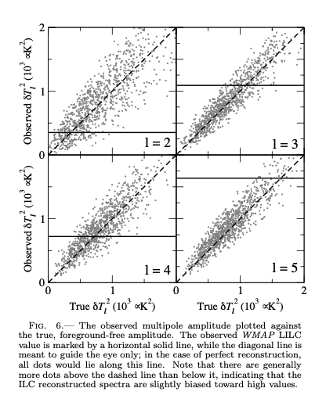
図６：low lの振幅(モンテカルロの再構築の振幅と真の振幅)
値のばらつき
測定の不確かさ
ノイズや前景の残留は観測に影響大
残留ダストの少ないWLILCマップの四重極が低い
LILCの残留前景放射が四重極を大きくしている可能性
前傾放射の不確定性 低次のモードの誤差に影響

Slide 18
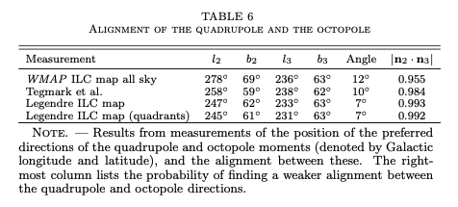
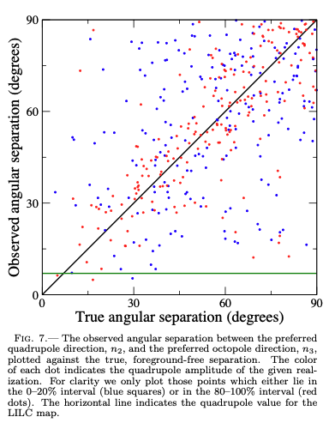
四重極と八重極のアライメント
右下の図：
青：シミュレーションの80％より小さい四重極の振幅
赤：シミュレーションの80％より大きい四重極の振幅
青の方がばらつきが大きいので
大きい四重極より、小さい四重極の方が影響を受けやすい
右上の表：四重極と八重極の好ましい方向の位置とより
四重極と八重極の間の弱いアライメントを発見する確率
LILCマップ他のマップより、四重極のアライメント強め
四重極のアライメントがダストによって駆動されているのでは？
アライメントと前傾放射の残留の相関は見つけられなかった
結果この測定に大きな分散があることだけが分かった

Slide 19
結論：
ILC法は外部テンプレートを用いずに比較的綺麗なCMBマップが得られる
高緯度の非対称性を考慮する必要がある可能性
四重極や八重極のような大きなスケールでは不確定性が大きいことからより精度の良い前傾放射除去法が必要
LILC法において、最小分散が前傾除去の意味のある尺度であるかは疑問、機器ノイズと前景がトレードオフ

